Slide 1



Trường Tiểu học Đoàn Kết
CHÀO MỪNG CÁC EM HỌC SINH
ĐẾN VỚI TIẾT TOÁN

Slide 2

Tuần 23
Bài 49: So sánh các số trong phạm vi 100

Slide 3

KHỞI ĐỘNG

Slide 4
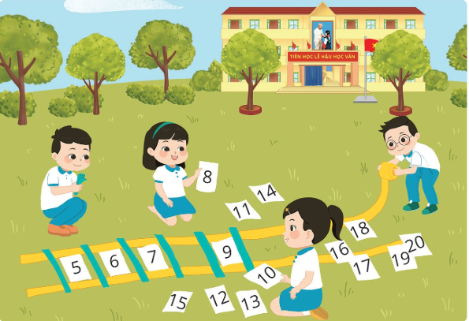

Slide 5
KHÁM PHÁ

Slide 6
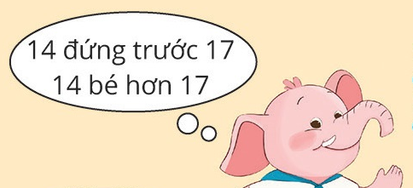
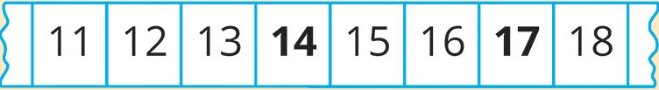
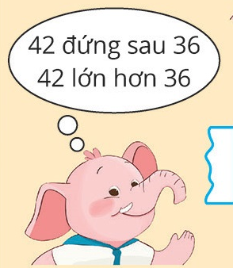

14 < 17
42 > 36

Slide 7

61 | 62 | 63 | 64 | 65 | 66 | 67 | 68 | 69 | 70
71 | 72 | 73 | 74 | 75 | 76 | 77 | 78 | 79 | 80
81 | 82 | 83 | 84 | 85 | 86 | 87 | 88 | 89 | 90
91 | 92 | 93 | 94 | 95 | 96 | 97 | 98 | 99 | 100

Slide 8
THỰC HÀNH – LUYỆN TẬP

Slide 9




1
a) Điền số thích hợp vào ô trống
9
10
12
15
16
18

Slide 10
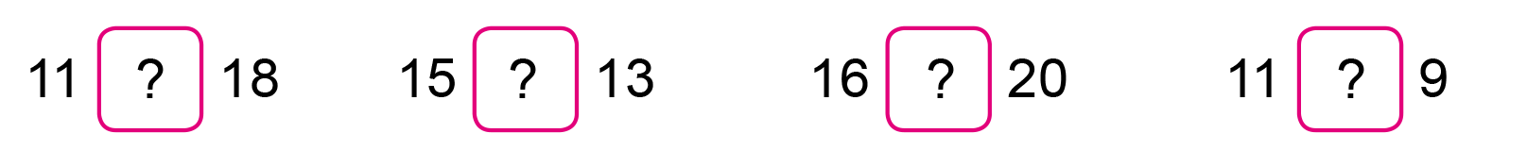
b) Điền dấu > < =
<
>
<
>

Slide 11

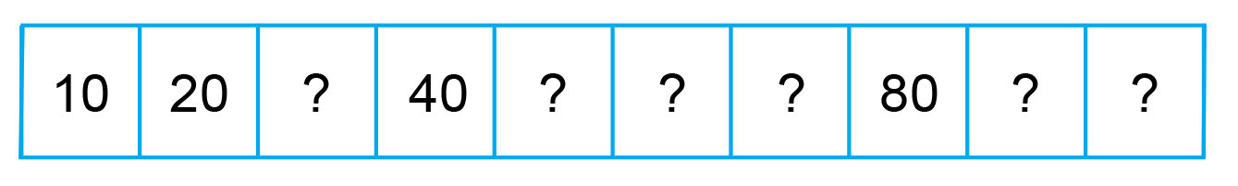
2
a) Điền số thích hợp vào ô trống
30
50
60
70
90
100

Slide 12
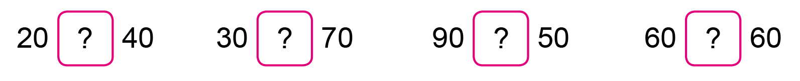
b) Điền dấu > < =
<
<
>
=

Slide 13
3
a) Điền số thích hợp vào ô trống
55
60
61
64
66

Slide 14
b) Điền dấu >, <, =
<
>
=
>

Slide 15

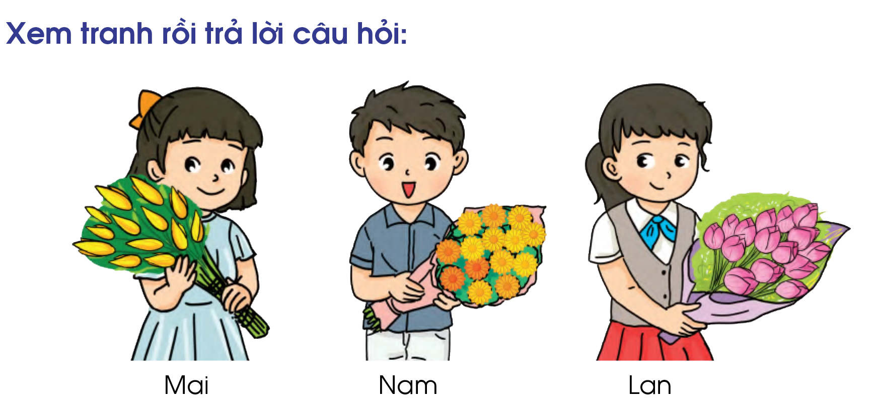
4
15
14
13
Lan
a) Bó hoa của bạn …….. có nhiều bông hoa nhất
b) Bó hoa của bạn ……… có ít bông hoa nhất
Mai

Slide 16
VẬN DỤNG

Slide 17




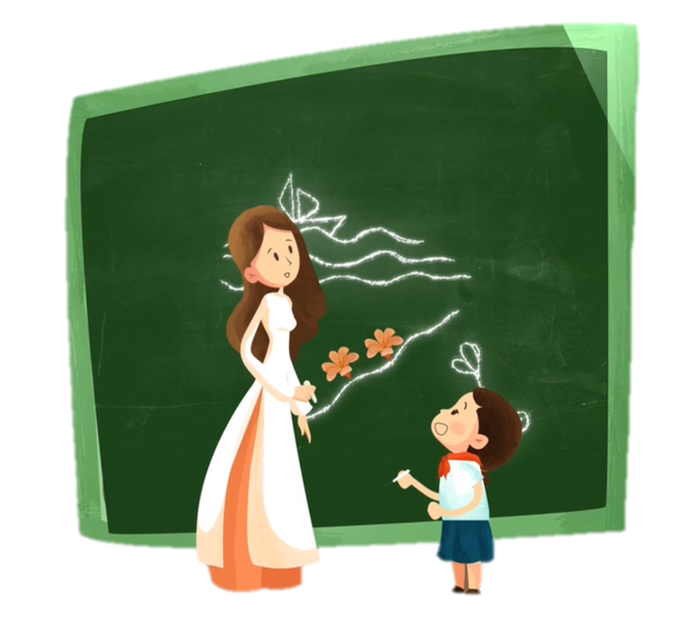








Slide 18
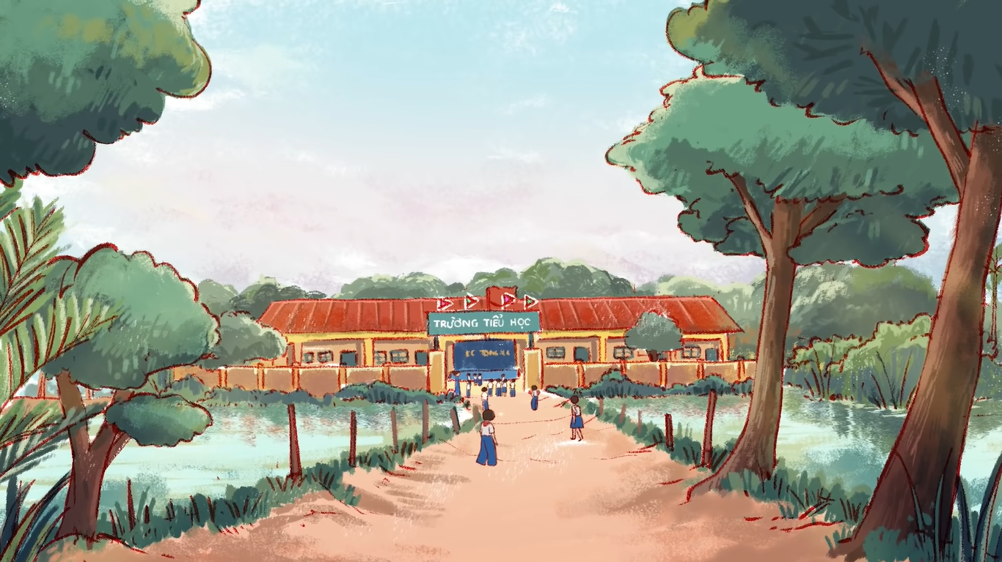










80 ....... 90
>
<
=

Slide 19
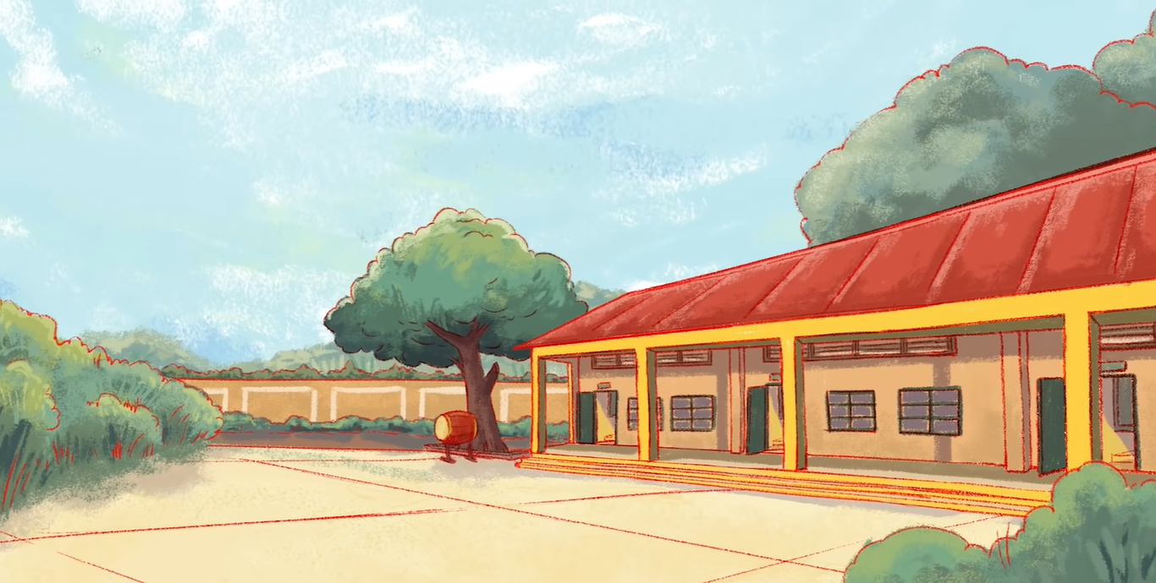
37 ....... 27
=
<
>

Slide 20
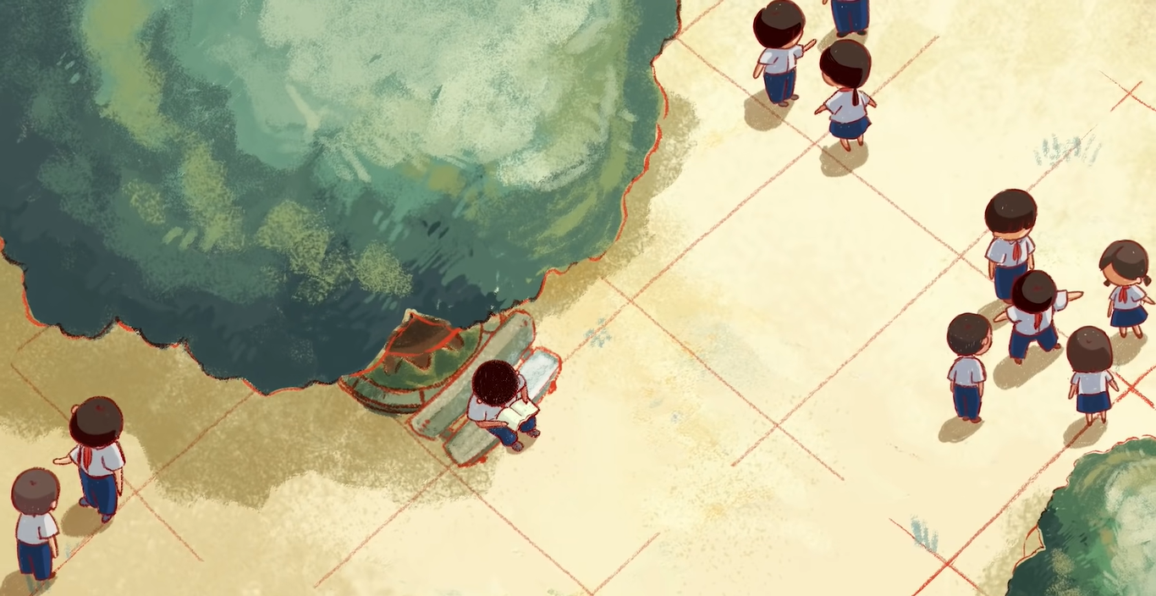
50 ...... 50
>
<
=

Slide 21





Điều ước của cô

Slide 22



Slide 23


Slide 24


